Slide 1
Avenir de l’IRSN
AG du personnel
16-02-2023
Démantèlement de l’IRSN
ON N’EN VEUT PAS!

Slide 2
Que s’est-il passé depuis l’AG de mardi
CA extraordinaire ce matin
Position intersyndicale
Temporalité
On veut un diagnostic!
Etude d’impact
Plan de bataille

Slide 3
Depuis Mardi:
-
Présidente CA
Députés
Toutes vos idées !
Appel à la grève
demande intersyndicale du COR d’une réunion extra
Mobilisation de nos Fédérations (communiqué de presse)
Comité de déontologie

Slide 4
CA extraordinaire
Déclaration de l’intersyndicale avant le CA
Motion pour avoir un diagnostic
Votée avec 18 voix/23

Slide 5
Position Intersyndicale
30 ans pour construire, 3 semaines pour détruire!
8 février 2023 : Lettre de mission
20 février : proposition de schéma d’organisation
28 février : proposition d’un amendement en commission parlementaire
Mi mars : vote de la loi …
1976 : création de l’IPSN
1998 : rapport Le Déault (suite Tchernobyl)
2002 : création de l’IRSN
2006 : création de l’ASN
Nous demandons un moratoire : redonnons du temps à la raison !

Slide 6
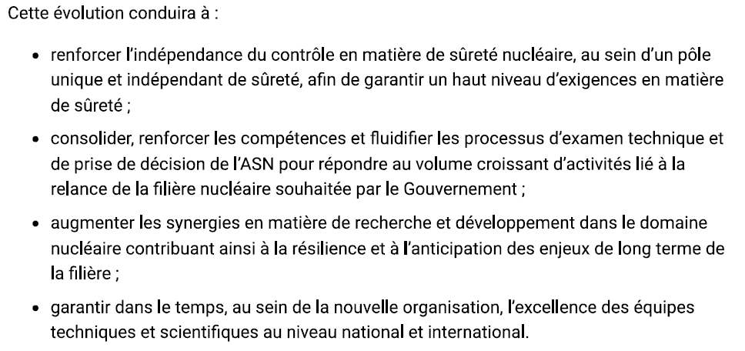
Position Intersyndicale
L’IRSN n’a pas rempli ses missions ?
Une indépendance du contrôle insuffisante ?
Des processus d’examen technique et de prise de décision peu fluides ?
Des synergies recherche-expertise insuffisantes ?
Des équipes techniques et scientifiques incompétentes ?
Nous demandons un vrai diagnostic pluraliste !

Slide 7
Position Intersyndicale
Le démantèlement de l’IRSN la pire des solutions !
Regroupement de l’expertise et de la décision à l’ASN
Séparation recherche expertise
Séparation expertise civile – expertise de défense

Slide 8
Paroles fortes de l’OPECST:
Il n’est pas nécessaire de tout casser! (Claude Birreaux)
"On ne réforme pas à la hussarde"
"Cadeau empoisonné pour la confiance" D. Batho
Ne brûlons pas sur le bucher une organisation exemplaire" JC Delalonde
"On ne badine pas avec la sûreté nucléaire" M. Bregeon

Slide 9
Plan de bataille:
Rencontre avec Agnès Pannier-Runacher 17/02 à 17h30
Grève et actions le lundi 20/02
Matin : Cadarache, Les Angles, Cherbourg grève + distribution de tracts aux portes d’accès de Cadarache
Après-midi : Autres sites grève + rassemblement devant le MTE à 14h30
Rencontre député-président de la commission des finances :
E. Coquerel, le 23/02 à 16h

Slide 10
Une vraie synergie efficiente parce que sans vous notre action serait plus difficile!
Merci à tous pour vos soutiens, idées d’actions, veille réseaux et presse, exemples

Slide 11
Position Intersyndicale:
30 ans pour construire, 3 semaines pour détruire!
Qu’est-ce qui a failli ?
Fluidité, qu’est-ce qui bloque?
Continuation d’une communication libre entre nous et à nous et enrichissement mutuel ?
Tous les champs seront-ils couverts et disponibles pour l’expertise ?

